Slide 1
基于组织力提升
的高职院校教师党支部建设研究
李晓璐

Slide 2
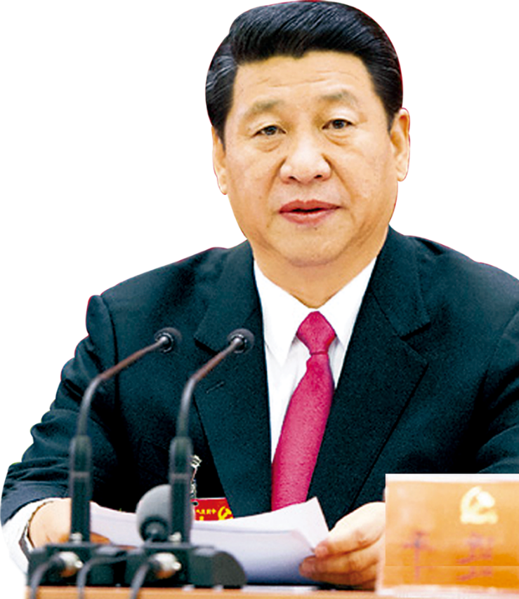
党的十九大报告指出
要以提升组织力为重点，突出政治功能，把基层党组织建设成为宣传党的主张、贯彻党的决定、领导基层治理、团结动员群众、推动改革发展的坚强战斗堡垒。

Slide 3
《基于组织力提升的高职院校教师党支部建设研究》
01
深刻把握高职院校教师党支部组织力的内涵
02
新时代高职院校教师党支部组织力提升中存在的问题
03
提升高职院校教师党支部组织力的基本途径
04
结束语

Slide 4
01
深刻把握高职院校教师党支部
组织力的内涵

Slide 5
深刻把握高职院校教师党支部组织力的内涵
高职院校教师党支部的组织力，主要指党支部根据上级的要求完成其承担的任务与职责，实现党支部的工作目标，组织、宣传、凝聚、动员、服务、影响党员群众力量的能力。
组织力的强弱，不但决定了党支部作用发挥，更是直接影响了党员群众的认同感、获得感和幸福感。
提升组织力的必须抓好三个关键：人员聚集、共同目标、共同努力。

Slide 6
深刻把握高职院校教师党支部组织力的内涵
人聚为组 心齐为织 凝心聚力
人聚为组：
组织力是凝聚力，发挥着向心凝聚作用。“众人拾柴火焰高，众人划桨开大船。”再强大的组织，也始终源于党员个体信仰及其能力。
提升教师党支部的组织力，就要抓好“关键少数”的领导干部，提升党员群众的素养、能力，做到在学习和实践中练就本领。
人聚为组，所谓“人”，一方面是党员，要通过教育、管理、监督党员，让党员干部像“石榴籽”般紧紧地团结在党支部的周围；另一方面是群众，要通过组织、宣传、动员、服务师生，让师生像“磁铁”般被吸引在党支部的周围。

Slide 7
深刻把握高职院校教师党支部组织力的内涵
人聚为组 心齐为织 凝心聚力
心齐为织：
组织力是引领力，发挥着方向引领作用。“心齐则事成”。
透过历史经验，提升高职院校教师党支部的组织力，就要突出党的政治建设，加强党支部的思想政治建设，抓好教师的理想信念教育，实现其共同的价值追求和奋斗目标，要坚定不移地用习近平新时代中国特色社会主义思想武装头脑，让党员做到学用行结合。

Slide 8
深刻把握高职院校教师党支部组织力的内涵
人聚为组 心齐为织 凝心聚力
凝心聚力：
组织力是战斗力，发挥着引擎动力的作用。“力出一孔，利出一孔。”将协调运用好党支部的各种力量，形成坚韧的组织合力。
要始终连“点”成“线”，让党建工作系统化，要连“线”成“面”，让党建工作结构化，让党支部成为坚强战斗堡垒，让教师党员发挥积极性、主动性、创造性。

Slide 9
02
新时代高职院校教师党支部
组织力提升中
存在的问题

Slide 10
新时代高职院校教师党支部组织力提升中存在的问题
中共教育部党组
《关于加强新形势下高校教师党支部建设的意见》
《关于高校教师党支部书记“双带头人”培育工程的实施意见》

Slide 11
新时代高职院校教师党支部组织力提升中存在的问题
政治方向引领不明确 向心凝聚力相对弱化 引擎动力发力不足
政治方向引领不明确：
一是党支部的组织生活质量不高，对如何过好组织生活不愿创新，内容缺少吸引力和针对性。
二是党支部制度落实不规范，开展组织生活不经常、不严肃。
三是思想政治教育工作相对弱化，对党员管理缺少有效的方式，使得教师党员党性觉悟不高，理想信念淡薄。

Slide 12
新时代高职院校教师党支部组织力提升中存在的问题
政治方向引领不明确 向心凝聚力相对弱化 引擎动力发力不足
向心凝聚力相对弱化：
一是部分教师党支部设置不合理、不规范，不利于工作的开展和党员的管理，监督、保障作用也得不到发挥。
二是少数党支部书记党务能力弱，对党务工作不熟悉，工作积极性低，甚至出现职业倦怠。
三是有效调动与激励教师党员参与组织生活的机制办法不健全，使得教师党员缺少集体感、认同感和归属感。

Slide 13
新时代高职院校教师党支部组织力提升中存在的问题
政治方向引领不明确 向心凝聚力相对弱化 引擎动力发力不足
引擎动力发力不足：
一是党支部书记对党建工作“第一责任人”意识薄弱，对“一岗双责”落实不够到位。
二是教师党支部党建工作脱离了中心工作，支部工作落实仅满足于会议是否传达、活动是否开展，忽视了“坚持党对一切工作的领导”作用的发挥。
三是党支部工作与新形势、新任务提出的新要求存在一定的差距，党建工作的平台、工作方法都需要进一步创新。

Slide 14
03
高职院校教师党支部
提升组织力的基本途径

Slide 15
提升高职院校教师党支部组织力的基本途径
强化政治统领，引领人心——重点要把握好“五原则”
发挥主体作用，凝聚人心——努力做到“四化”
融合中心工作，提振人心——积极开展“三行动”
加强队伍建设，鼓舞人心——建设好“两项工程”
规范组织生活，净化人心——必须落实“一个高质量”

Slide 16
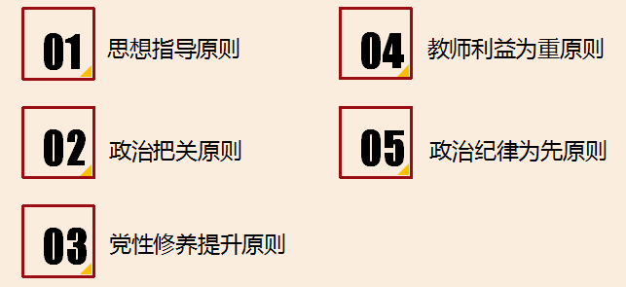
提升高职院校教师党支部组织力的基本途径
一、强化政治统领，引领人心
重点要把握好“五原则”

Slide 17
提升高职院校教师党支部组织力的基本途径
二、发挥主体作用，凝聚人心
努力做到“四化”

Slide 18
提升高职院校教师党支部组织力的基本途径
三、融合中心工作，提振人心
积极开展“三行动”

Slide 19
提升高职院校教师党支部组织力的基本途径
四、加强队伍建设，鼓舞人心
建设好“两项工程”

Slide 20
提升高职院校教师党支部组织力的基本途径
五、规范组织生活，净化人心
落实“一个高质量”
三会一课·主题党日活动·党性体检

Slide 21
感
谢
聆
听
延时符

